Slide 1

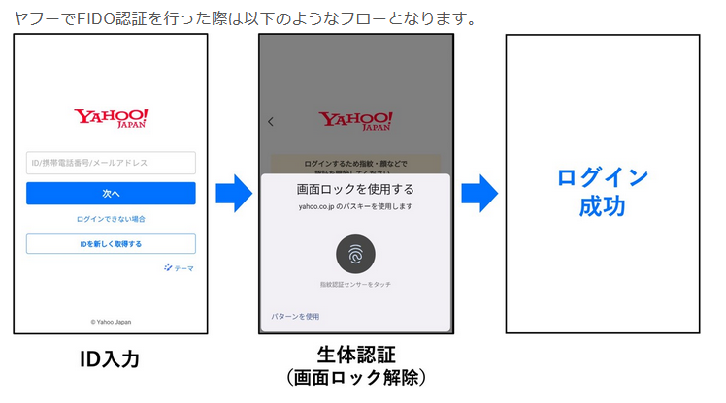
安心安全シリーズ
パスキー
パスキーとは、パスワードに代わる新しい認証方法で、
指紋認証や顔認証などの生体認証やPINコードを使用します。
パスワードの漏洩やフィッシング詐欺のリスクを大幅に軽減します。
FIDOとは、「Fast Identity Online」の略で、
パスワードに代わる、より安全で便利な本人認証技術の規格です。
スマホが対応してないとダメ

Slide 2
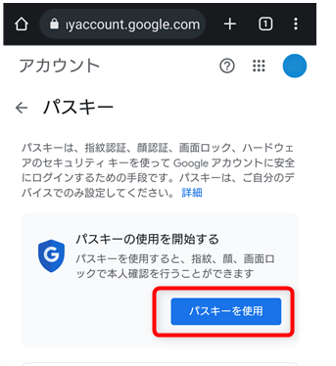
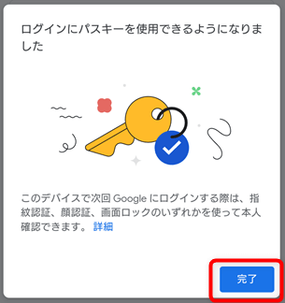
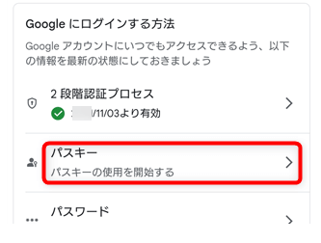
安心安全シリーズ
ただし、スマホに生体認証機能（指紋、顔など）が必要
まず、パスキーの設定が必要
iphone と androidでやり方が違う

